Slide 1






claude_class_04
Claude 업무 자동화 클래스 · 4회차
실행하고 함께하기
Notes:
복습: MCP를 한 문장으로 설명하면? 과제로 고른 자동화 주제 공유.

Slide 2

claude_class_04
SESSION 04
오늘
01
Claude Code 제대로 쓰기
02
Claude Code로 만드는 모션그래픽
03
Team 플랜, 우리 회사에 필요할까
04
더 알아두면 좋은 기능
최종
우리 회사 업무 하나를 자동화해서 발표

Slide 3



claude_class_04
06
Claude Code
제대로 쓰기
조언받는 것에서 한 걸음 더 나아가
실제 파일과 결과물을 만듭니다.

Slide 4











claude_class_04
Claude Code 핵심 기능
명령어 · 스킬
서브에이전트
자주 하는 작업을
한 단어로 호출
일을 나눠서
동시에 맡기기
CLAUDE.md
훅 (Hooks)
폴더별 업무 규칙
/init으로 생성
정해진 순간에
자동으로 실행
내 컴퓨터에서
일하는 AI 동료
Notes:
훅 예시: 파일을 저장할 때마다 이름 규칙 검사. 서브에이전트 예시: 클라이언트 10곳 리서치를 나눠서 동시에.

Slide 5












claude_class_04
디자인 회사의 Claude Code 활용
에셋 일괄 정리
견적·매출 정리
납품 이미지 수백 장
이름 규칙 통일,
WebP·PNG 일괄 변환
견적서 50개에서 금액을
뽑아 클라이언트별
매출 엑셀로
웹 프로토타입
제안서·보고서
시안을 클릭해 볼 수 있는
HTML 페이지로,
포트폴리오 사이트
프로젝트 자료를
회사 템플릿에 맞춘
PPT 제안서로

Slide 6


claude_class_04
안전하게 쓰기
Claude Code는 중요한 작업 전에 허락을 구합니다. 읽고 승인하는 습관이 중요합니다.
작업 폴더 분리 작업 폴더를 따로 만들고, 클라이언트 원본은 복사본으로 작업하세요.
백업과 버전 관리 중요한 파일은 백업하거나 Git으로 관리하면 언제든 되돌릴 수 있습니다.
계획 모드 먼저 처음에는 Plan 모드로 무엇을 할지부터 확인한 뒤 실행하세요.
민감 정보 주의 비밀번호, API 키, 클라이언트 계약서는 작업 폴더에 두지 마세요.

Slide 7






로컬 작업 vs 클라우드 세션
local
cloud
로컬 (내 컴퓨터)
클라우드 세션
실행 위치 내 컴퓨터
파일·대화 기록 이 컴퓨터에만 남음
다른 컴퓨터 작업 내용을 볼 수 없음
컴퓨터를 끄면 작업도 멈춤
실행 위치 Anthropic 클라우드
파일 GitHub 저장소에 저장
다른 기기 웹·앱에서 확인하고 이어감
컴퓨터를 끄면 작업은 계속 진행
Notes:
사무실 PC에서 Claude Code로 작업하면 그 파일과 대화 기록은 사무실 PC에만 있다. 집 노트북에서는 이어서 할 수 없다. 클라우드 세션은 claude.ai/code(웹)나 Claude 앱의 Code 탭에서 쓰고, 작업 파일은 GitHub 저장소에 저장된다.

Slide 8




claude_class_04
다른 컴퓨터에서 이어서 작업하려면
클라우드 세션
Remote Control
웹·앱에서 실행
어느 기기에서나 확인
GitHub 연결 필요
내 컴퓨터 작업을
휴대폰·브라우저로 조종
컴퓨터는 켜져 있어야 함
파일 동기화
클라우드 → 로컬
결과 파일을 드라이브·
GitHub에 올려 공유
대화 기록은 안 따라감
클라우드 작업을
내 컴퓨터로 가져와
이어서 하기 (teleport)
Notes:
디자인 원본(PSD, AI 등 큰 파일)은 GitHub에 맞지 않는다. 원본은 구글 드라이브 등에 두고, 클라우드 세션은 문서·코드·자동화 스크립트 위주로 쓰는 것을 추천. 클라우드 → 로컬 명령: claude --teleport.

Slide 9




claude_class_04
클라우드를 쓰면 비용이 더 들까?
항목 | 별도 비용 | 설명
●︎ Claude 클라우드 세션 | 없음 (사용량 차감) | 클라우드 서버 요금은 따로 없고 요금제 사용량에서 차감
●︎ 사용량 초과 | 생길 수 있음 | 동시에 여러 작업 → 빨리 소진, 추가 사용량·상위 플랜
●︎ GitHub | 대부분 무료 | 개인 비공개 저장소는 무료, 팀 관리 기능은 유료 요금제
●︎ 클라우드 드라이브 | 용량에 따라 | 구글 드라이브·드롭박스 용량을 넘으면 유료
●︎ 직접 서버 · API 키 | 생김 | AWS 같은 서버나 API 키로 쓰면 쓴 만큼 따로 청구
핵심
사용량
많이 쓰면
Max
확인
수업 전
클라우드보다 사용량이 비용을 좌우
상위 플랜이나 추가 사용량 검토
요금·추가 사용량 정책 최신 확인
Notes:
공식 문서 기준: 클라우드 세션은 요금제 사용량 한도에 함께 포함되고, 클라우드 VM에 대한 별도 요금은 없다(code.claude.com/docs/en/claude-code-on-the-web). 추가 사용량 구매 가능 여부와 가격은 수업 직전 확인.

Slide 10
claude_class_04
07
말로 만드는
모션그래픽
Claude Code가 영상을 코드로 만들고
MP4 파일로 뽑아줍니다.
키프레임을 찍지 않아도 됩니다.

Slide 11




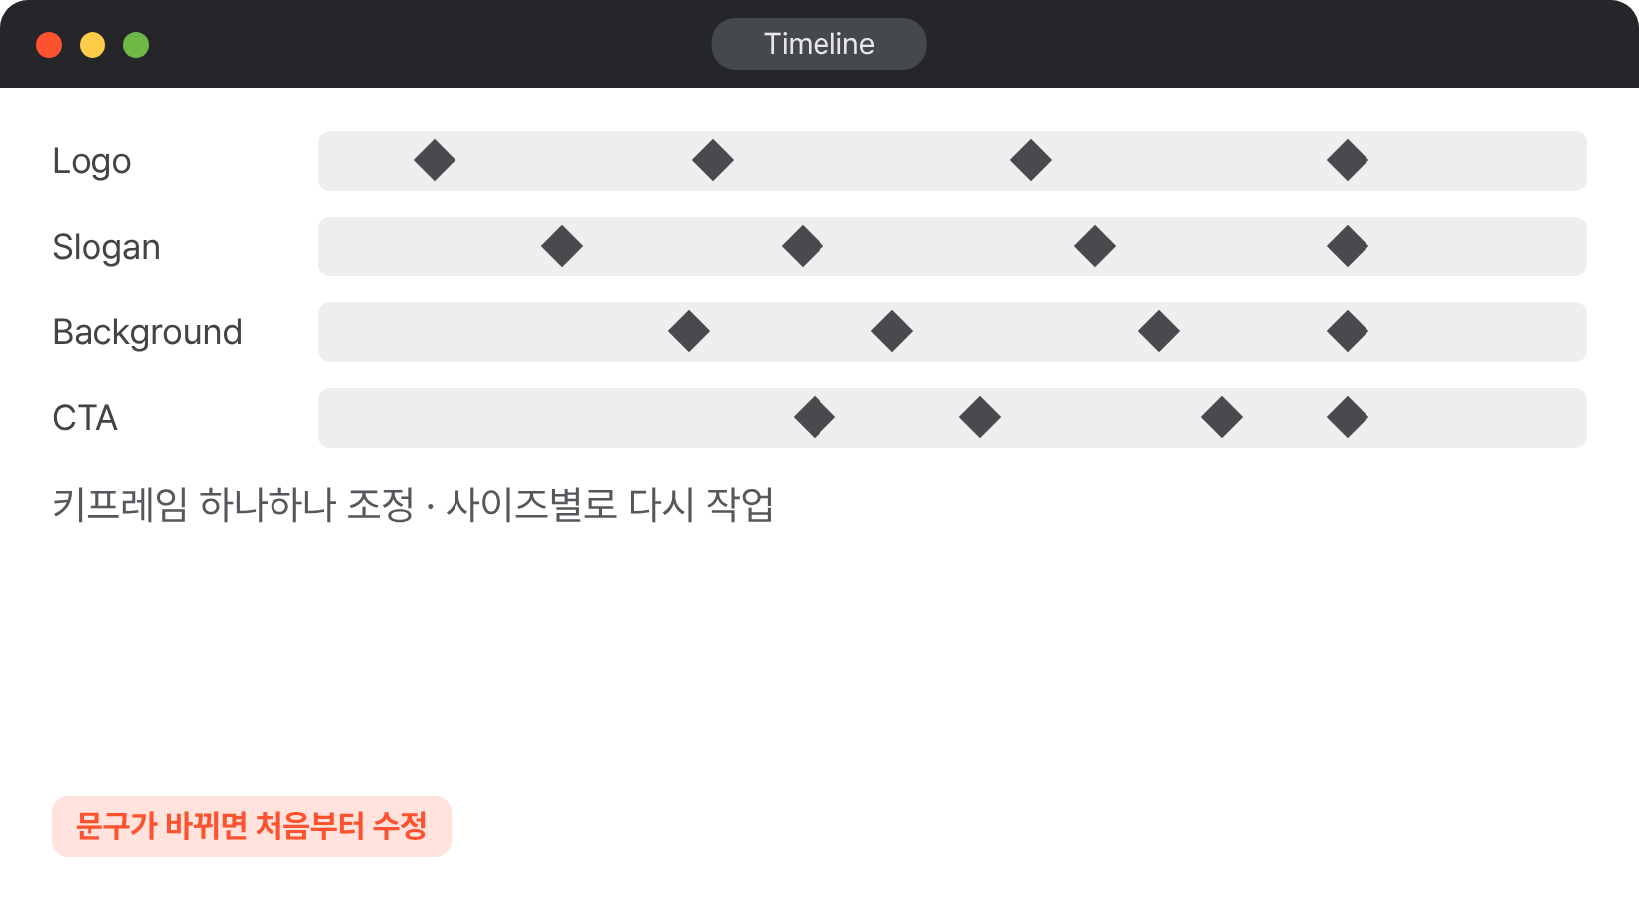


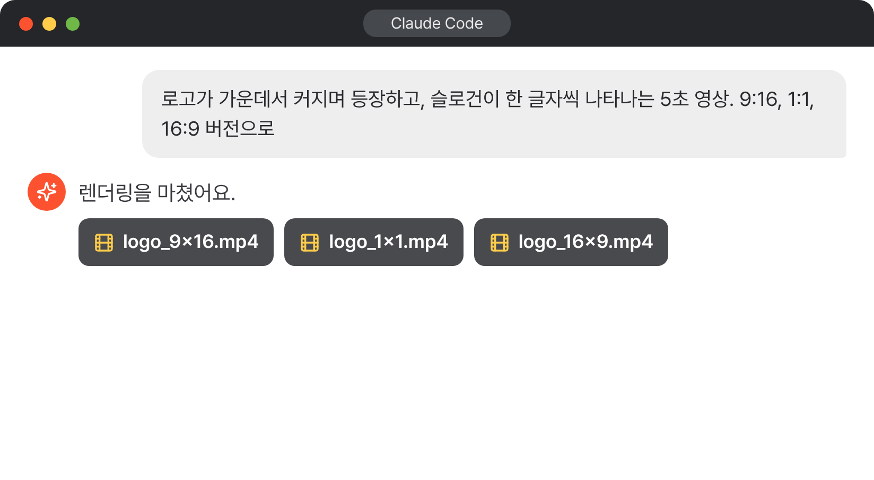






claude_class_04
Before
기존 방식 vs Claude Code
Before
애프터이펙트에서 키프레임을 하나씩 조정
사이즈별(16:9, 9:16, 1:1)로 다시 작업
문구가 바뀌면 처음부터 수정
After
After
원하는 움직임을 말로 설명하면
Claude Code가 영상 코드를 쓰고 MP4로 출력
문구·사이즈는 말로 바꿔 바로 재출력
Notes:
AE를 대체한다기보다 반복 제작과 여러 버전 만들기에 강하다는 관점. 정교한 연출은 여전히 디자이너의 몫.

Slide 12












claude_class_04
Claude Code 모션그래픽 작업 흐름
1
2
3
4
프로젝트 준비
재료 넣기
미리보기
렌더링
"Remotion으로 모션그래픽
프로젝트 만들어줘"
설치도 Claude Code가
로고 SVG, 브랜드 컬러,
폰트 파일을
작업 폴더에
브라우저에서 재생하며
"더 빠르게", "튕기게"
수정 요청
MP4·GIF로 출력
사이즈별·문구별 버전
한 번에
Notes:
Remotion은 코드로 영상을 만드는 도구. 회사 규모에 따라 상업용 라이선스 조건이 있으니 실제 업무에 쓰기 전에 확인.

Slide 13




claude_class_04
모션그래픽 프롬프트 공식
용도와 규격
스토리보드
스타일과 움직임
  "릴스용 9:16, 10초"
  0~3초 로고 / 3~7초 문구
  브랜드 컬러 HEX, 폰트,
  1080×1920, 30fps
  7~10초 연락처와 CTA
  이징 "부드럽게 감속"
디자이너 용어를
그대로 쓰세요
이징, 타이밍, 레이어 순서처럼 평소 쓰는 용어를 그대로 쓰면 결과가 더 정확합니다.
첫 결과를 보고 "2번 장면 속도를 절반으로"처럼 장면 단위로 고쳐 나가세요.
스토리보드를 먼저 글로 확정하고 시작하면 수정 횟수가 줄어듭니다.

Slide 14



claude_class_04
디자인 회사 모션그래픽 활용
로고 모션
SNS 광고
BI 납품 때 로고 애니메이션을
추가 상품으로 제안
9:16 / 1:1 / 16:9,
문구 A/B 버전을 한 번에
포트폴리오 쇼릴
데이터 영상
프로젝트 이미지를 모아
회사 소개 영상으로
숫자로 자라나는 그래프,
연간 실적 영상

Slide 15
claude_class_04
08
Team 플랜,
필요할까?
도입을 고민 중이시니 실습 대신
할 수 있는 일과 판단 기준을 정리했습니다.

Slide 16
claude_class_04
Team 플랜으로 할 수 있는 것
결과물 공유
공용 스킬
제안서 초안을
링크로 공유
전 직원이 같은
견적서 양식으로
프로젝트 공유
관리자 기능
단가표·지침을
직원과 함께
멤버·권한·결제
한 곳에서 관리
대표님 노하우를
직원 전체의 기준으로
Notes:
Team 플랜은 기본적으로 업무 데이터를 모델 학습에 쓰지 않음(정책은 공식 문서로 확인). 실습 없이 "디자이너 3명이 같은 견적 기준을 쓴다면"처럼 회사 상황으로 설명.

Slide 17
직원마다 Pro vs Team 플랜
pro
team
직원마다 Pro
Team 플랜
결제 각자 결제, 비용 처리가 번거로움
자료 공유 각자 프로젝트를 따로 만듦
입사·퇴사 계정과 자료가 개인에게 남음
적합 1~2명이 쓸 때 충분
결제 회사 한 곳에서 결제·좌석 관리
자료 공유 회사 프로젝트·스킬을 함께 사용
입사·퇴사 관리자가 좌석 회수·재배정
확인 최소 인원, 좌석 종류별 가격
Notes:
Team 플랜 최소 인원과 좌석 종류(Claude Code 포함 여부), 가격은 수업 직전에 claude.com/pricing에서 확인.

Slide 18
claude_class_04
Team 도입 판단 체크리스트
질문 | "예"라면 → Team 고려 | "아니오"라면 → Pro로 시작
●︎ 쓸 사람이 몇 명인가? | 최소 인원 조건 이상 | 대표님 2분만
●︎ 같은 견적·제안 기준이 필요한가? | 공용 프로젝트·스킬 | 개인 사용 위주
●︎ 클라이언트 자료 관리가 중요한가? | 관리자 기능 필요 | –
●︎ 디자이너도 Claude Code를 쓰나? | Claude Code 포함 좌석 | 일반 좌석으로 충분
1단계
Pro
2단계
스킬
3단계
Team
대표님 두 분이 먼저
직원에게 넘길 업무 정리
필요해지면 전환
Notes:
추천 흐름: 두 분이 Pro로 4회 수업을 마치고, 직원에게 넘길 업무(스킬·프로젝트)가 생기면 Team으로 전환.

Slide 19
claude_class_04
더 알아두면 좋은 기능
리서치
Chrome · Cowork
플러그인
  출처가 달린 보고서로 정리
  Claude가 화면을 보며
  스킬·명령어·커넥터 묶음 패키지
  클라이언트 업종·경쟁 브랜드 조사
  대신 클릭·입력 (제공 범위 확인)
  Team 도입 시 직원에게 배포
수업 이후에
해볼 만한 것들
관심 있는 기능을 하나 골라 이어서 실습해 보세요.
리서치는 새 클라이언트 미팅 전 업종 조사에, 플러그인은 직원 교육에 특히 유용합니다.
새 기능은 자주 추가되니 support.claude.com 업데이트 소식을 가끔 확인하세요.

Slide 20
claude_class_04
오늘의 실습
약 50분 + 최종 프로젝트 30분
1 작업 폴더에서 /init으로 CLAUDE.md 만들기 → 샘플 납품 이미지 폴더 일괄 정리 (15분)
2 Claude Code로 Remotion 프로젝트 만들기 → 가상 로고로 5초 로고 모션 (25분)
3 같은 영상을 9:16 / 1:1 버전으로 렌더링 (10분)
4 최종 프로젝트 구현과 발표 (30분)
Notes:
실습 자료: practice_materials/logo.svg (가상 로고), 브랜드 컬러는 README 참고. Team 플랜은 실습 없이 설명으로 대체.

Slide 21





claude_class_04
최종 프로젝트
미션
설계 (10분)
우리 회사 업무 하나를
직접 자동화하기
  4단계 흐름으로 다시 정리
  쓸 도구 정하기: 지침 / 스킬 / 커넥터 / Claude Code
  사람이 확인할 지점 표시하기
  3회차 과제로 고른 반복 업무를 사용합니다.
  "걸리던 시간 → 줄어든 시간"으로 발표해 주세요.
구현과 발표 (20분 + 5분씩)
  Claude와 함께 실제로 만들어 보기
  한 분씩 5분 시연
  다음에 자동화할 업무 1개 정하기

Slide 22












claude_class_04
4회 과정 총정리
1
2
3
4
프롬프트
지침 · 스킬
MCP
실행 · 협업
잘 시키는 법
역할·맥락·작업·형식
매번 설명하지 않기
프로젝트·스킬·파일
내 도구와 연결하기
Notion·Gmail 자동화
만들고 함께하기
모션그래픽·Team
Notes:
마무리: 반복 업무는 Claude에게, 판단과 크리에이티브는 대표님께. 참고 자료: support.claude.com, code.claude.com/docs, Anthropic Academy. Q&A.

